Slide 1
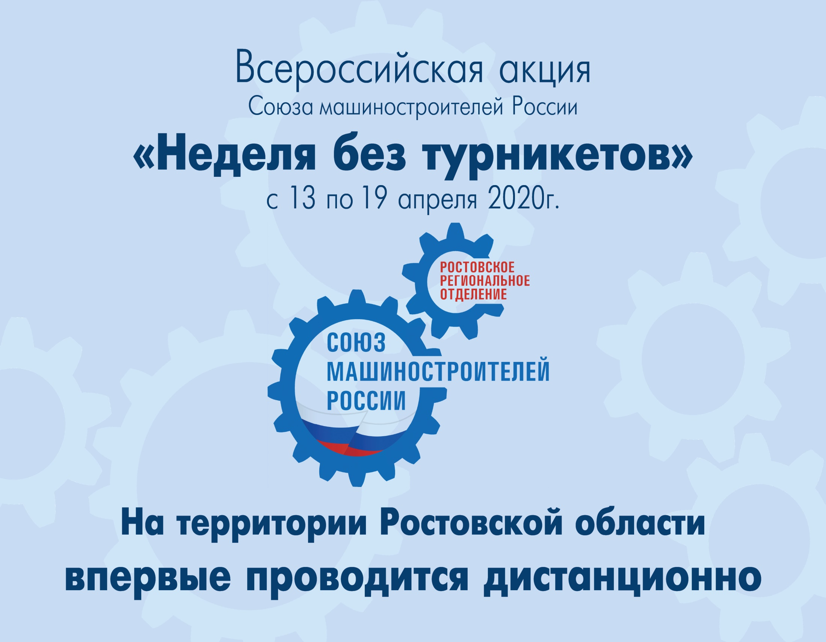

Slide 2

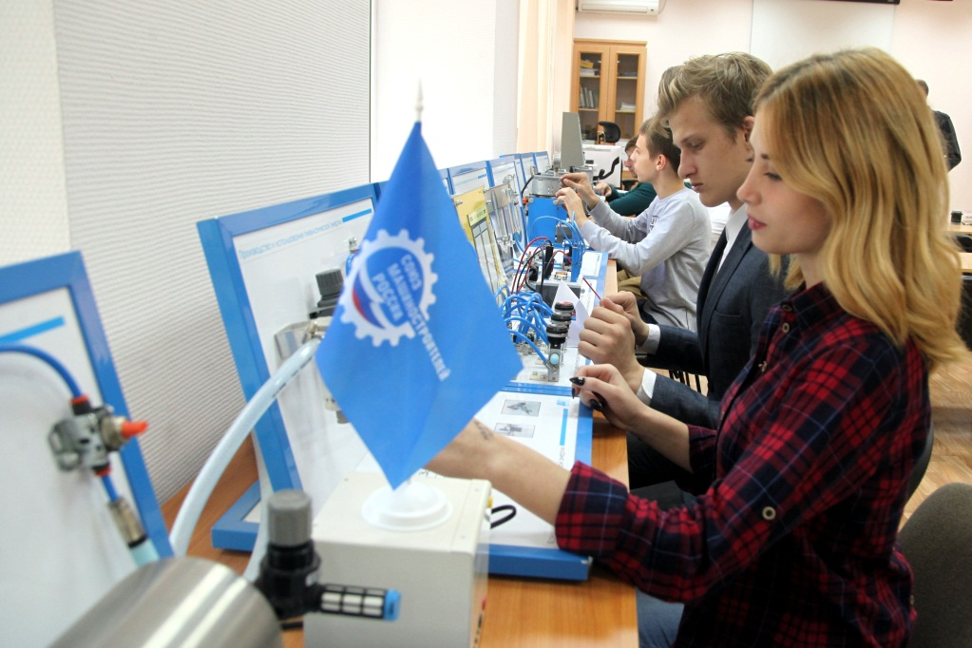

Slide 3
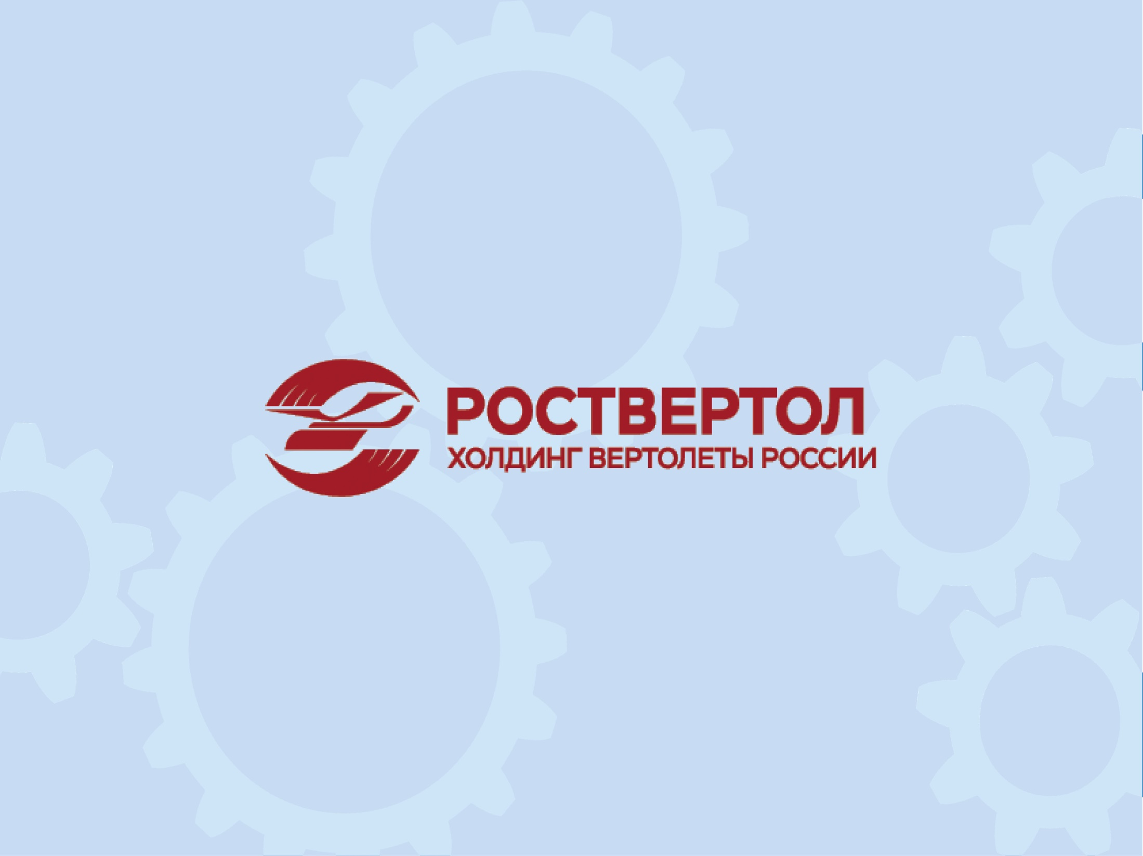

Slide 4
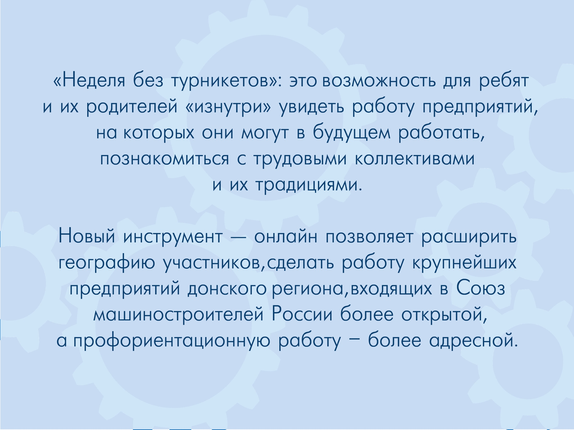

Slide 5

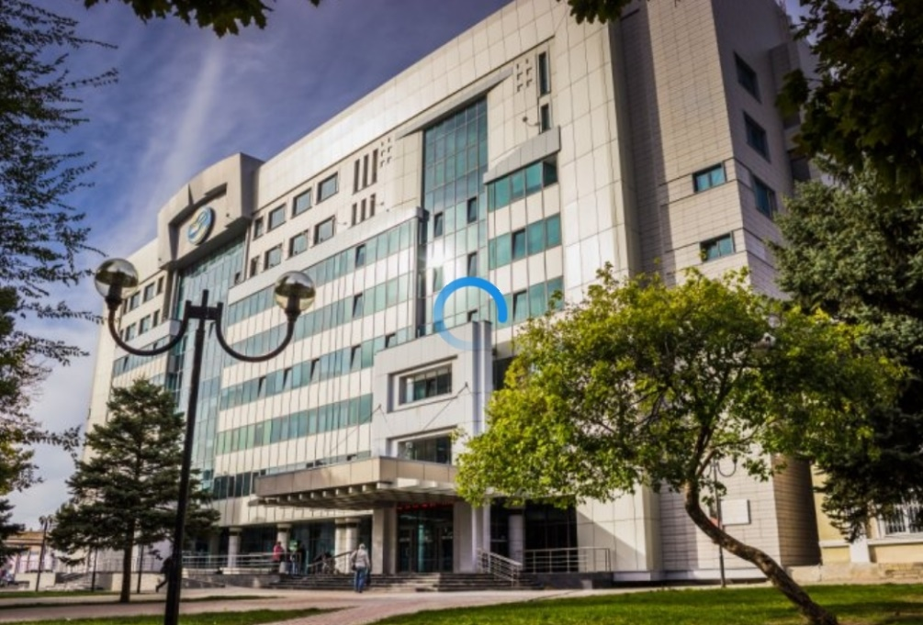
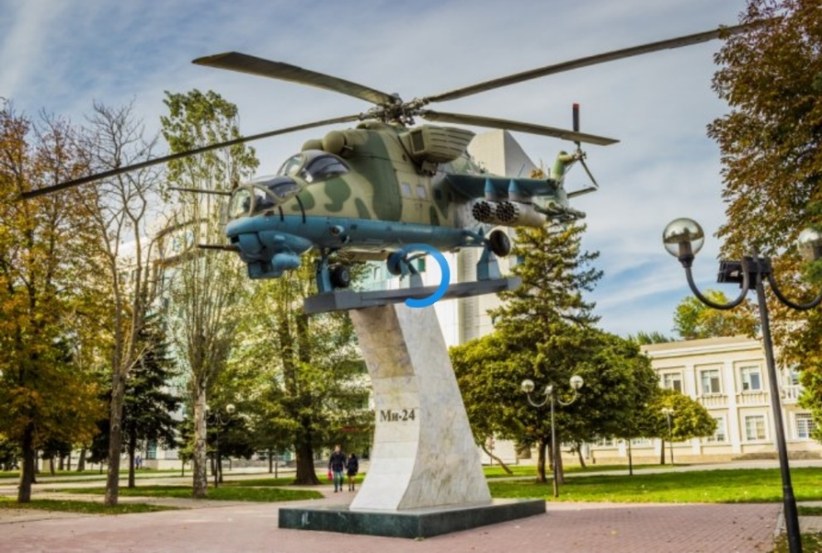
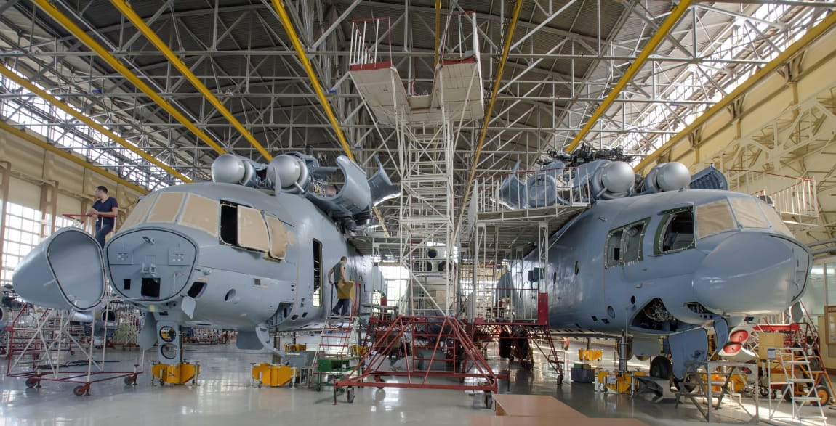

Slide 6
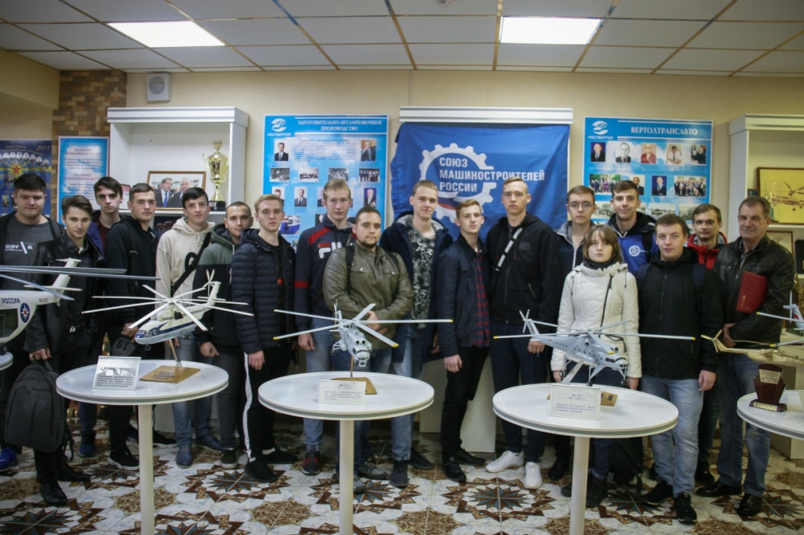
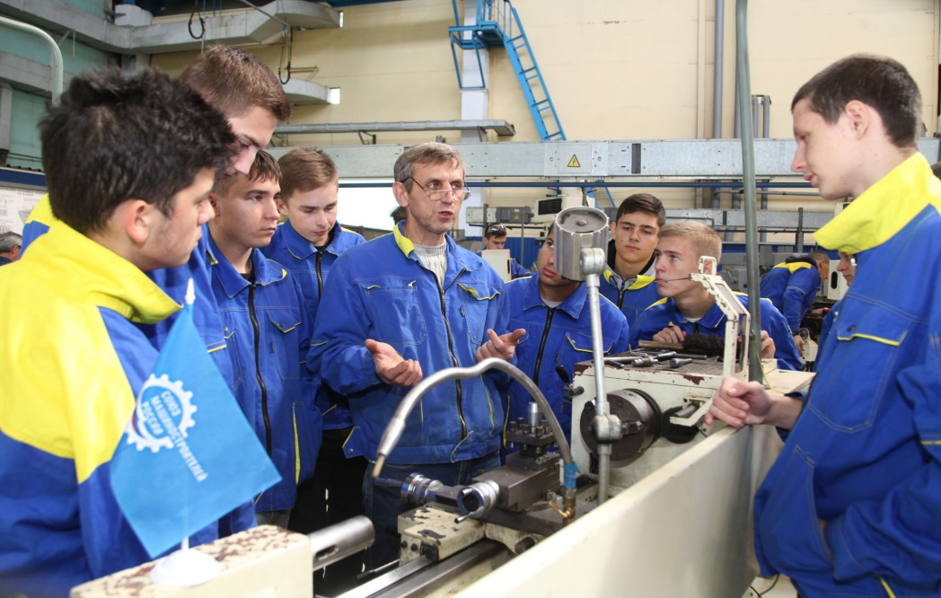
Всероссийская акция
«Неделя без турникетов»
в 2019 году
охватила 5000 чел.

Slide 7
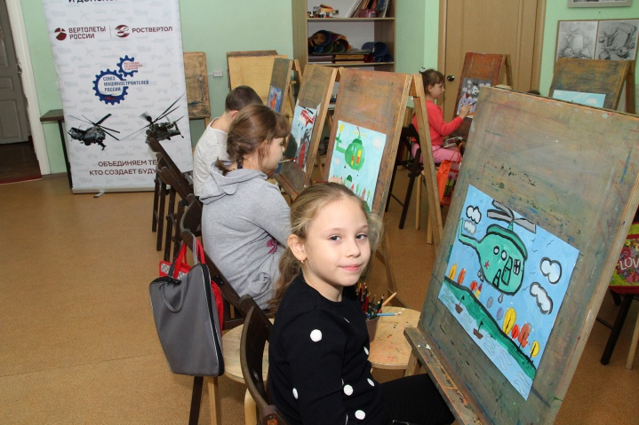
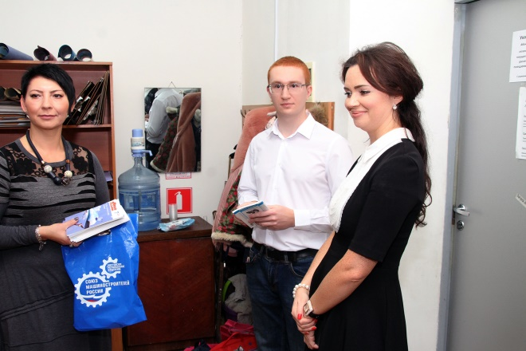
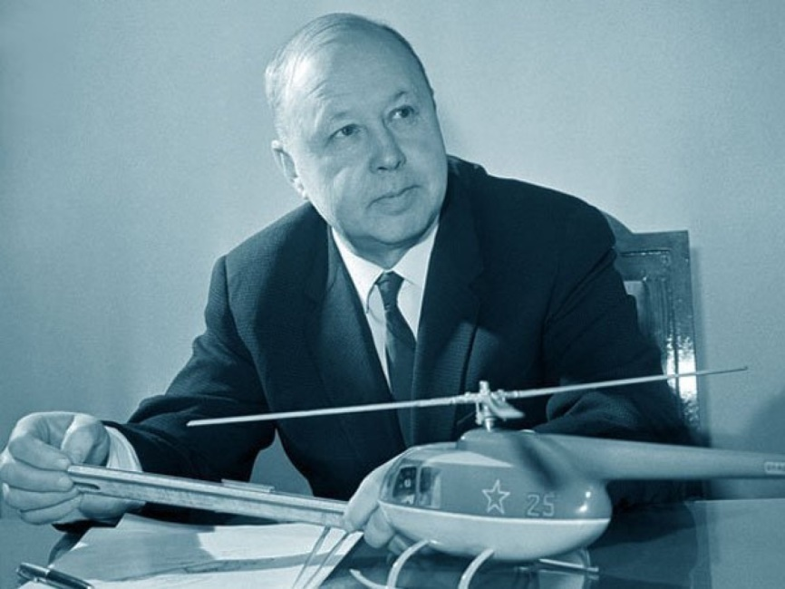
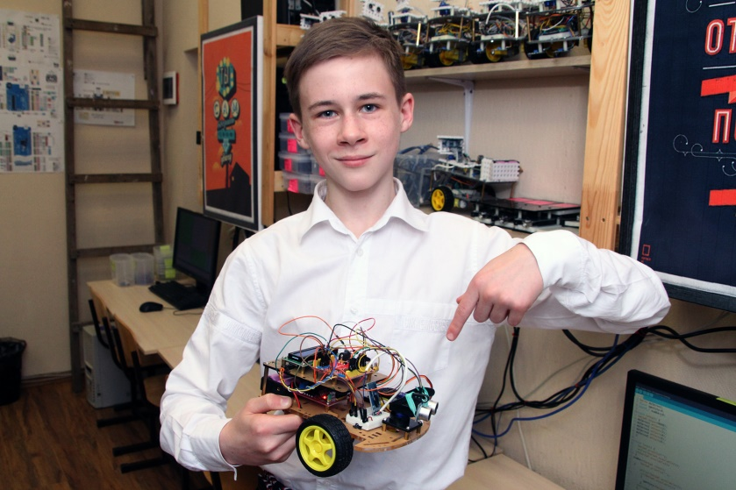
Имя Михаила Миля – отца отечественного вертолетостроения носит ряд конкурсов для одаренных школьников, организуемых ПАО «Роствертол»

Slide 8
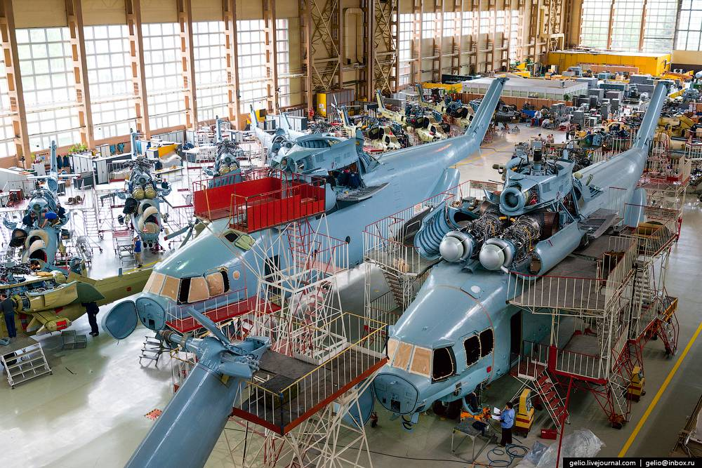
Ростовский вертолетный производственный комплекс Публичное акционерное общество «Роствертол» имени Б.Н. Слюсаря (ПАО «Роствертол») – предприятие вертолетостроительного Холдинга "Вертолеты России".
Ростовский вертолетный завод основан 1 июля 1939 года.

Slide 9
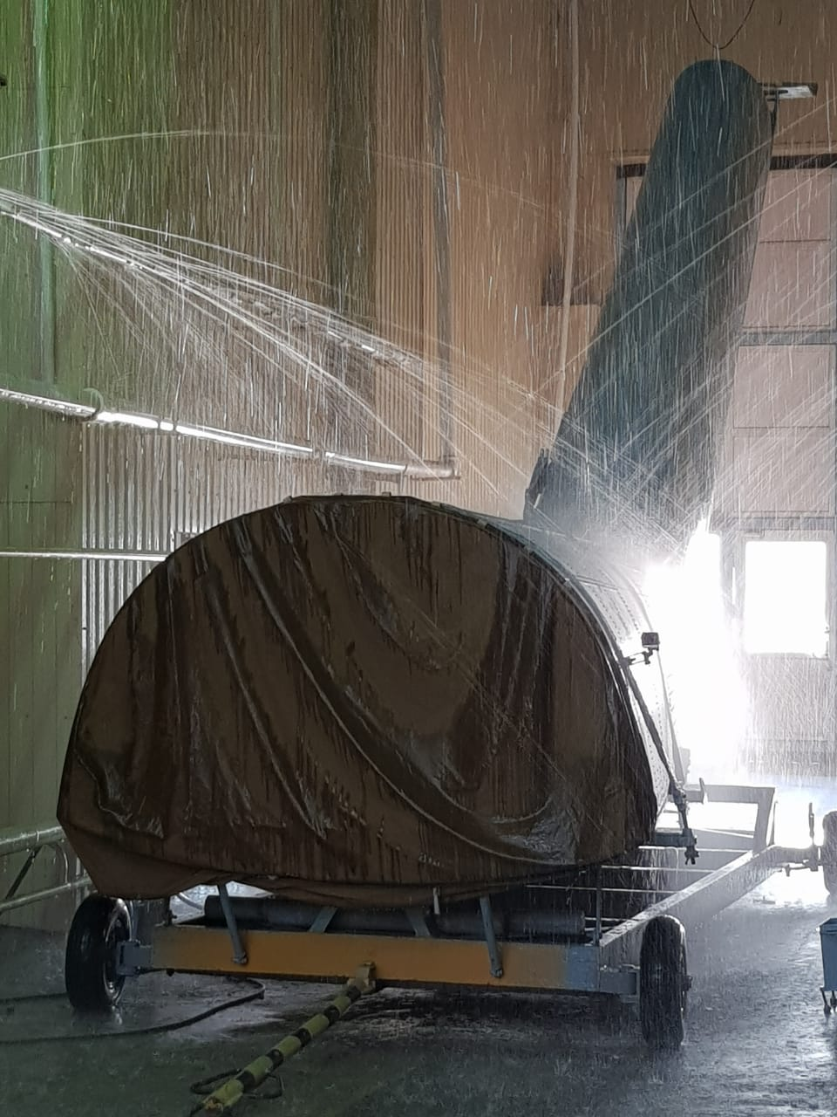
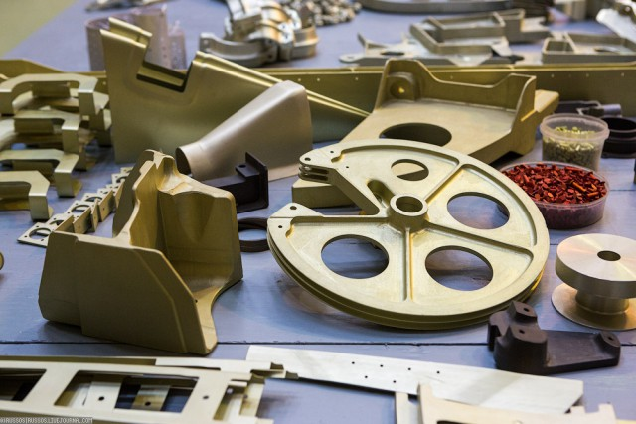
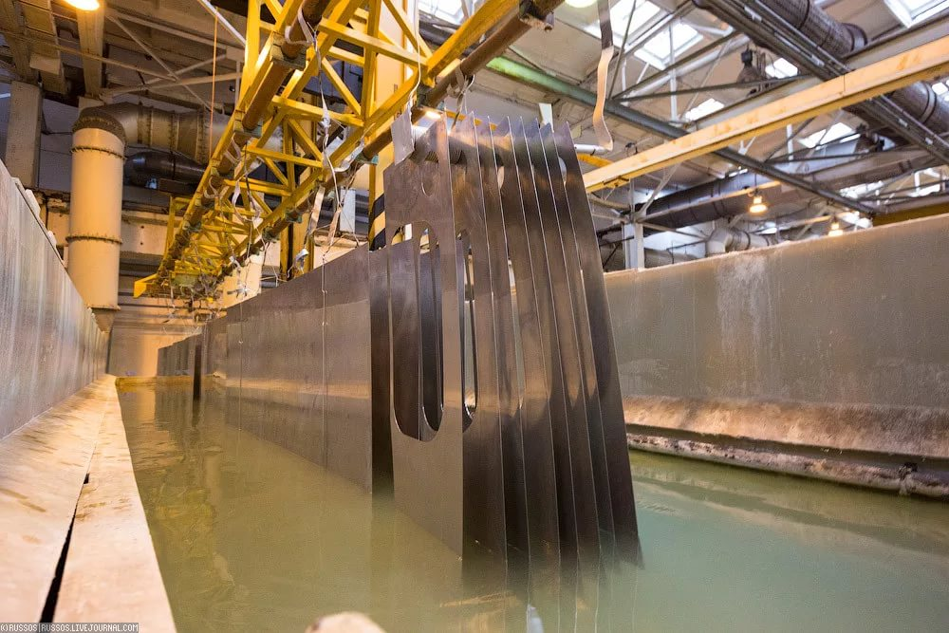
На протяжении 80 лет на предприятии производится авиационная техника, в том числе более 60 лет вертолеты марки Ми. За годы деятельности в производственную линейку завода входили такие гражданские вертолеты, как Ми-1, Ми-6, Ми-10, Ми-10К и их различные модификации.

Slide 10
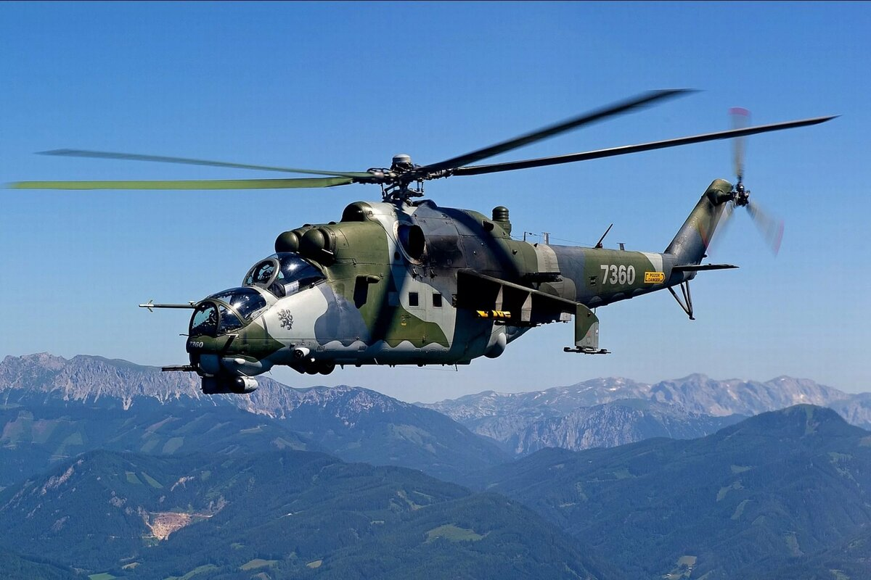
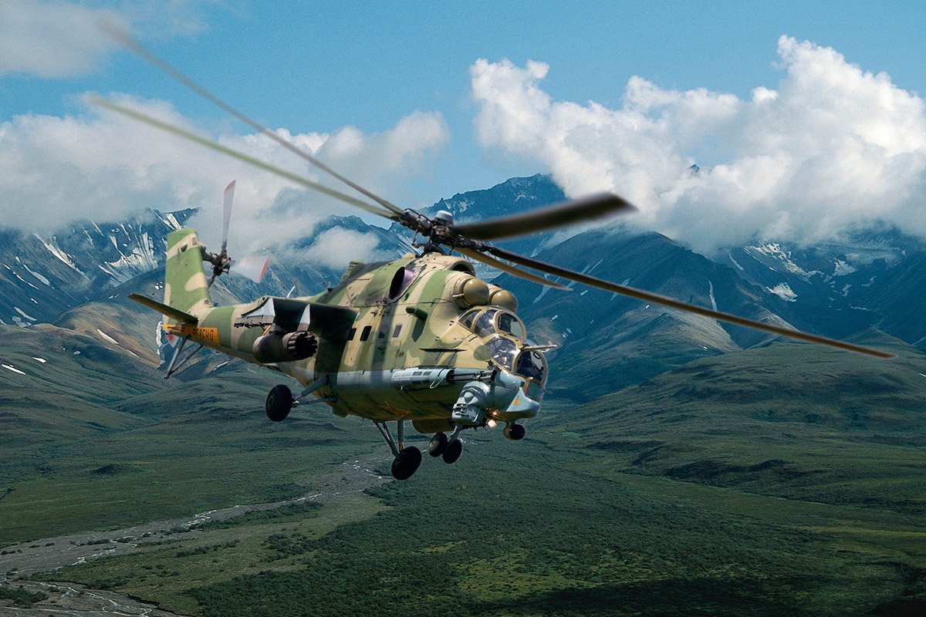
С 1973 г. завод начал производить транспортно-боевые вертолёты типа Ми-24 различных модификаций. Вертолёты типа Ми-24 стали первыми в стране серийными вертолётами огневой поддержки. Вертолеты этого семейства приняли участие в более чем 3-х десятках локальных войн и вооруженных конфликтов.

Slide 11
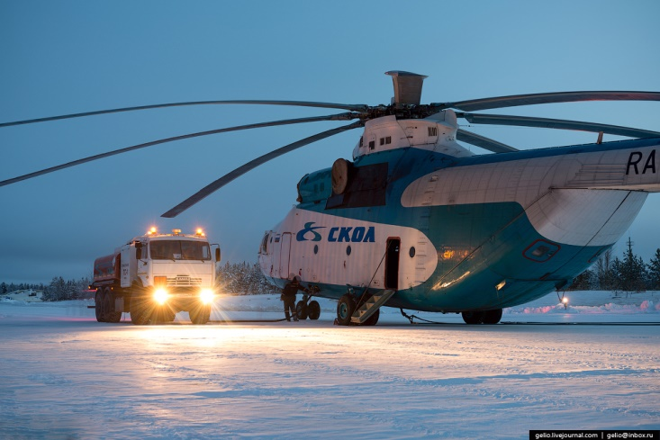
Огромный опыт завода по производству тяжелых вертолетов позволил в 1980 году запустить в серийное производство уникальный, не имеющий аналогов в мире тяжёлый десантно-транспортный вертолёт Ми-26 грузоподъёмностью 20 тонн.

Slide 12

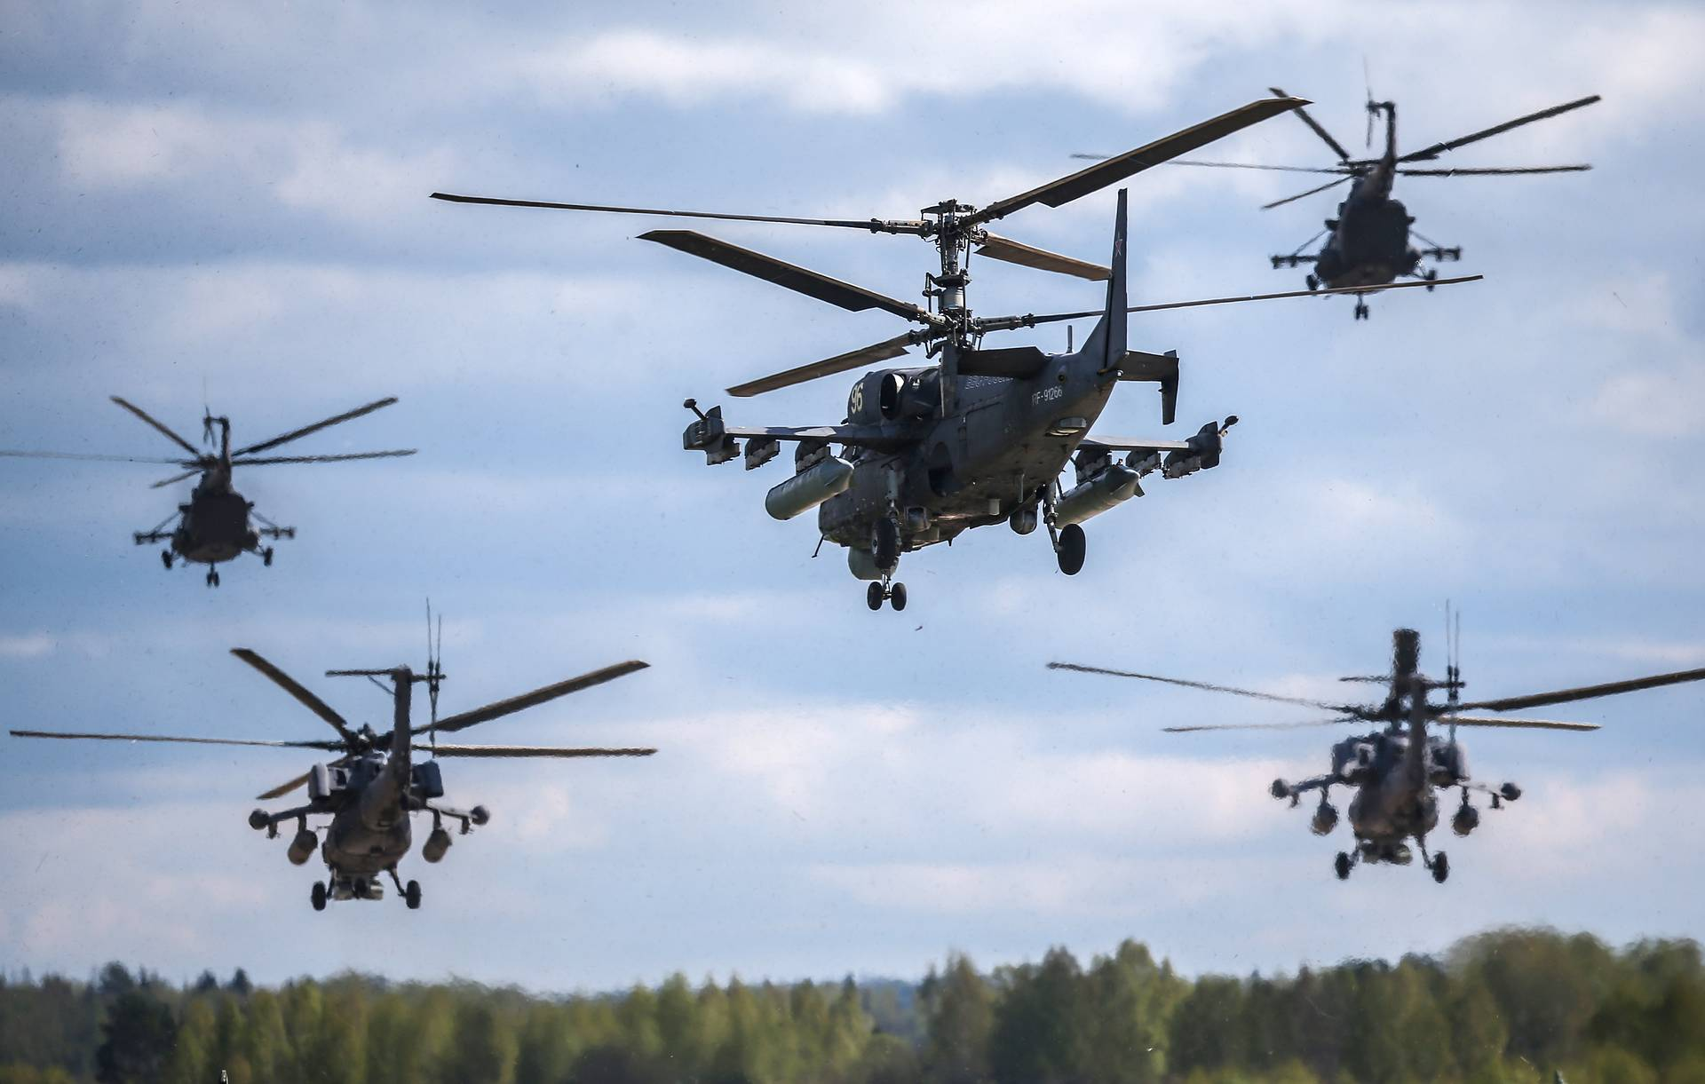
Сегодня ПАО "Роствертол" выпускает широкую номенклатуру вертолетов марки "Ми", являющихся разработкой конструкторского бюро, входящего АО «Национальный центр вертолетостроения им. М.Л.Миля и Н.И.Камова».

Slide 13
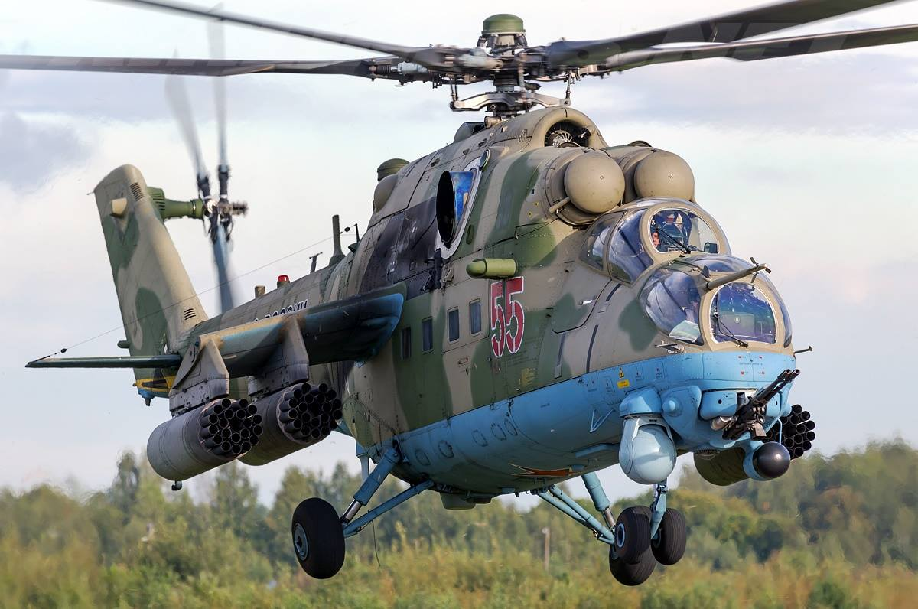
В серийном производстве ПАО «Роствертол» находятся: Ми-26, Ми-26ТС, последняя модификация самого грузоподъемного в мире вертолета – вертолёт Ми-26Т2, многоцелевой транспортно-боевой вертолет Ми-35М, ударные боевые вертолеты Ми-28НЭ, Ми-28УБ.

Slide 14
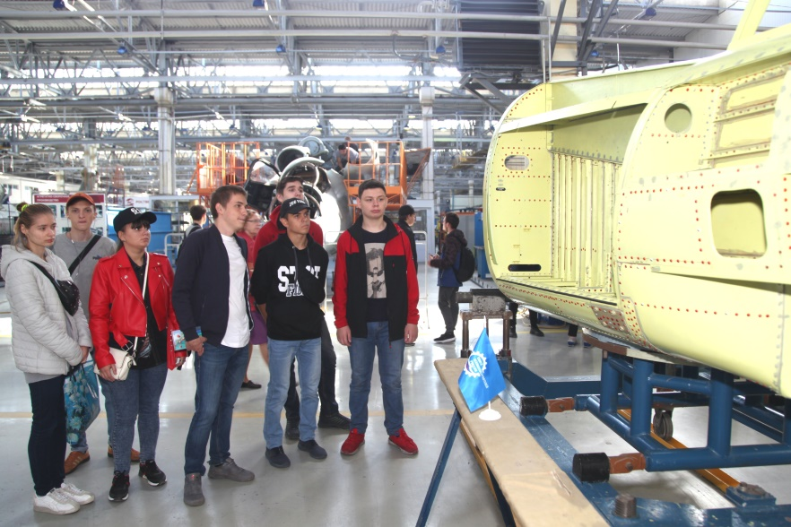
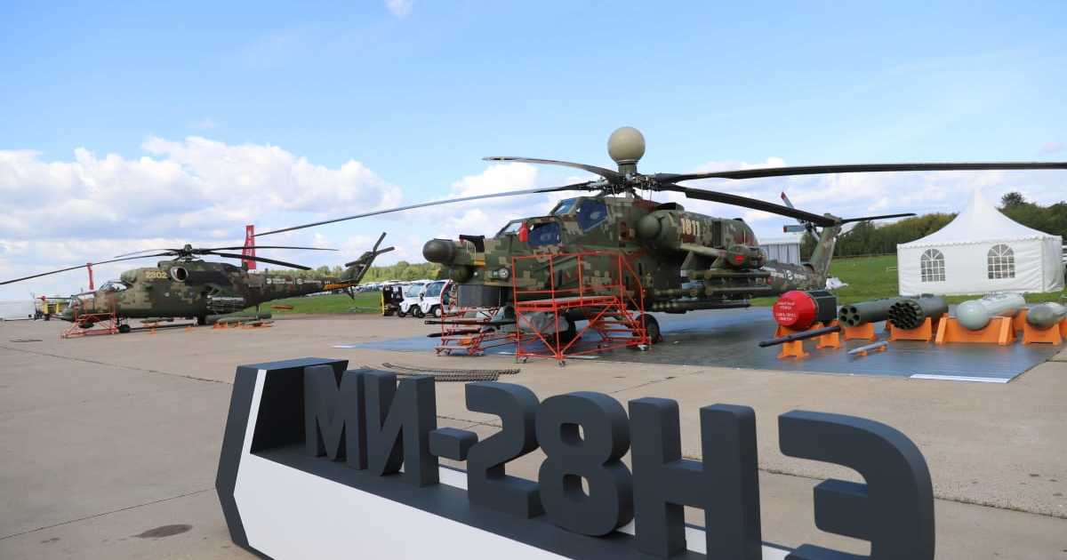
Основной заказчик продукции ПАО «Роствертол» - Министерство обороны Российской Федерации. Предприятие поставляет в МО РФ большую часть линейки производимой продукции. Продукция завода успешно конкурирует и на внешнем рынке с ведущими европейскими и американскими брендами. ПАО «Роствертол» в составе Холдинга «Вертолеты России» активно работает над расширением экспортных поставок.

Slide 15
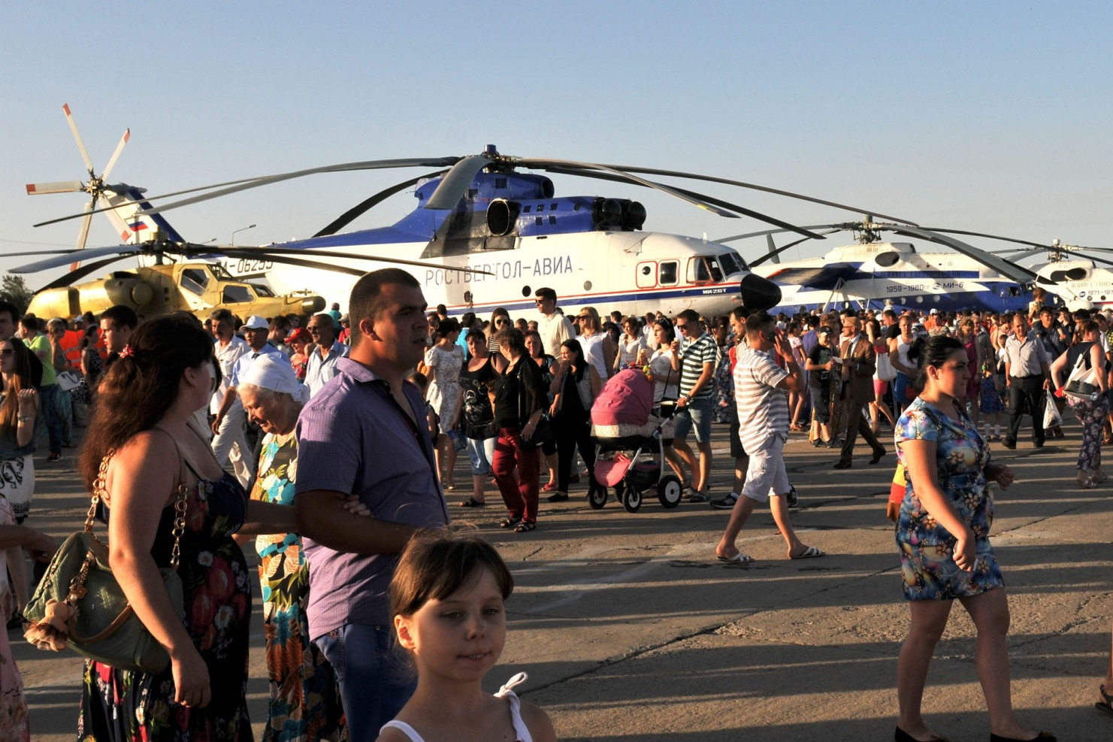
Вертолеты, которые выпускает предприятие, эксплуатируются более чем в 60 странах мира: в Азии, Африке, Южной Америке, СНГ и Европе.

Slide 16
